Slide 1
И. Раззаков атындагы КМТУнун жаңы 2024/2025-окуу жылына даярдыгы тууралуу

Slide 2
И. Раззаков атындагы КМТУнун өнүгүү Стратегиясынын пландарын ишке ашыруу боюнча иш дайыма жүрүп жатат
2024-25-окуу жылына карата билим берүүнүн бардык деңгээлдери боюнча окутуунун бардык формаларындагы студенттер үчүн Академиялык календарларды, Маалымат топтомдорун иштеп чыгуу боюнча тиешелүү иш-чаралар жүргүзүлүүдө.
Үстүбүздөгү жылы бир катар буйруктар чыгарылган, алардын ичинен төмөнкүлөр учурдагы окуу жылын ийгиликтүү аяктоого, 2024-25-окуу жылынын окуу процессин даярдоого жана уюштурууга тиешелүү:
№ 85, 28.03.2024-ж. «2024-25 окуу жылына бакалавриат багыттары жана адистиктери боюнча билим берүү программалары үчүн ГСЭ циклин жана магистратура программалары үчүн жалпы илимий циклди бекитүү жөнүндө»;
№ 107, 16.04.2024-ж. «2024-25-о.ж. үчүн окуу пландары жөнүндө»;
№ 110, 24.04.2024 "2023-24 окуу жылынын күндүзгү жана сырттан окуу формасындагы студенттери үчүн жазгы семестрдин экзамендик сессиясын уюштуруу жана өткөрүү жөнүндө";
№ 135, 22.05.2024 "2023-24 окуу жылынын жайкы семестрин уюштуруу жөнүндө";
№ 152, 11.06.2024 "И. Раззаков атындагы КМТУну 2024-25-окуу жылына даярдоо жөнүндө".

Slide 3
Бир катар ченемдик-укуктук документтер:
И.Раззаков атындагы КМТУнун профессордук-окутуучулар курамынын окуу-тарбия иштеринин көлөмүн эсептөөнүн убакыт ченемдери;
И.Раззаков атындагы КМТУда ECTS кредиттик окуу системасынын негизинде окуу процессин уюштуруу жөнүндө Жобо;
И.Раззаков атындагы КМТУнун профессордук-окутуучулук курамынын иш көлөмүн эсептөө жана пландаштыруу тартиби жөнүндө Жобо;
Окутуучунун жеке иш планы жөнүндө Жобо;
Жогорку кесиптик билим берүүнүн негизги билим берүү программаларын кыскартылган жана тездетилген мөөнөттө ишке ашыруу жөнүндө Жобо

Slide 4
2024-2025-окуу жылына бардык окуу пландарга өзгөртүүлөр киргизилди. Мында гуманитардык жана социалдык-экономикалык циклдын милдеттүү бөлүгү 5 кредитке кыскартылды (25тен 20га). Тизимдеги дисциплиналар (Кыргызстандын географиясы, орус тили) тандоо курстары катары сунушталат.
Мамлекеттик тилди өнүктүрүү боюнча мамлекеттик программаны иш жүзүнө ашыруу максатында 2024-2025-окуу жылына кыргыз тилинде топторду уюштуруудан тышкары, базалык дисциплиналардан агымдарды уюштуруу да пландаштырылып жатат.

Slide 5
Классификаторго шилтемесиз жаңы багыттар даярдалууда:
Бакалавр:
- Artificial Intelligence & Machine Learning/ Искусственный интеллект и машинное обучение/Жасалма интеллект жана машина үйрөнүү
- Business Analytics & Statistics / Бизнес аналитика жана статистика
- International Trade & E-commerce / Международная торговля и электронная коммерция (СОП с КНР)/Эл аралык соода жана электрондук коммерция
Магистратура:
- Data Analytics & Economics / Аналитика данных и экономика/Маалыматтардын аналитикасы жана экономикасы
- Public Administration & City Planning / Государственное управление и городское планирование/Мамлекеттик башкаруу жана шаар куруу
- IT Law & Intellectual Property / Цифровое право и интеллектуальная собственность/Санариптик укук жана интеллектуалдык менчик

Slide 6
Диспетчерлик кызмат тарабынан 2024-25-о.ж. күндүзгү окуу формасынын 2-,3-,4-,5- курстары үчүн сабактардын ырааттамаларын түзүү иши жүрүп жатат.
2024-ж. 27-майдан 28-июнуна чейин:
1-2- курстарынын студенттеринин 173 тобу (2475 студент) - окуу практикасына;
3-курстун студенттеринин 192 тобу (2668 студент)- өндүрүштүк практикасына;
1-курстун магистрлеринин 56 тобу (423 магистрант) - өндүрүштүк практикасына жиберилди.

Slide 7
Бакалаврларды жана магистрлерди даярдоо багыттары боюнча биргелешкен билим берүү программаларын ишке ашыруунун алкагында төмөнкүдөй алдыңкы университеттер менен иш уланууда:
«Москва энергетикалык институту» Улуттук изилдөө университети;
Д.Ф.Устинов атындагы “ВОЕНМЕХ” Балтика мамлекеттик техникалык университети;
Казан мамлекеттик энергетика университети;
Омск мамлекеттик жол байланыш университети;
“МИФИ” (Москва инженердик физика институту) Улуттук изилдөө ядролук университети;
Новосибирск мамлекеттик агрардык университети;
ИТМО Улуттук изилдөө университети

Slide 8
2024-жылдын февраль айында КМТУнун Кызыл-Кыя, Кара-Балта шаарларынын филиалдарында ишке ашырылып жаткан билим берүү программалары шарттуу аккредитациядан ийгиликтүү өтүштү
И. Раззаков атындагы КМТУнун Кызыл-Кия шаарындагы филиалы
580100 Экономика (бакалавр)
580200 Менеджмент (бакалавр)
670300 Транспорттук процесстердин технологиясы (бакалавр)
И. Раззаков атындагы КМТУнун Кара-Балта шаарындагы филиалы
700200 Техникалык системаны башкаруу (бакалавр)
080302 Коммерция (ОКББ)
190701 Транспортто ташууларды уюштуруу жана башкаруу (ОКББ)

Slide 9
2024-жылдын 4-5-апрелинде Билим-Стандарт көз карандысыз аккредитация агенттигинин буйругу менен түзүлгөн эксперттик комиссиянын 25 билим берүү программасын (11 жогорку кесиптик, 14 орто кесиптик) аккредитациялоо боюнча тышкы баалоосу болуп өттү
5 жылдык мөөнөткө аккредитациялансын (Бишкек ш.):
Жогорку кесиптик билим берүүнүн программалары:
520500 Картография жана геоинформатика (магистр)
630300 Тоо иштери (магистр)
650200 Металлургия (магистр)
680200 Биотехникалык системалар жана технологиялар (магистр)
740300 Коомдук тамактанууну уюштуруу жана продукциянын технологиясы (магистр)
620001 Колдонмо геодезия (адис)
550500 Технологиялык билим берүү (бакалавр)
580500 Бизнес – информатика (бакалавр)
Эксп. окуу. планы «Экономикалык коопсуздук» (адис)
И. Раззаков атындагы КМТУнун Академик Х.А.Рахматулин атындагы Токмок шаарындагы филиалы
580100 Экономика (магистр)
И. Раззаков атындагы КМТУнун Кара-Балта шаарындагы филиалы
580300 Коммерция (бакалавр)

Slide 10
ОРТО КЕСИПТИК БИЛИМ БЕРҮҮНҮН ПРОГРАММАЛАРЫ:
И. Раззаков ат. КМТУ (Бишкек ш.):
080106 Каржы (тармактар боюнча)
120101 Колдонмо геодезия
190604 Автомобиль транспортун техникалык тейлөө жана оңдоо
230109 Автоматташтырылган системаларды жана эсептөө техникаларын программалык камсыздоо
230110 Эсептөө техникаларынын жана компьютердик тармактардын каражаттарын техникалык тейлөө
151001 Машина куруунун технологиясы
130201 Пайдалуу казылмалар кендерин издөөнүн жана чалгындоонун геофизикалык ыкмалары
130303 Гидрогеология жана инженердик геология
130402 Маркшейдердик иш
130405 Пайдалуу казылмаларды байытуу
140603 Электр машиналары жана аппараттары
И. Раззаков атындагы КМТУнун Кара-Балта шаарындагы филиалы
Эксп. окуу. планы «STEM билим берүү аркылуу башталгыч класстарда окутуу»
И. Раззаков атындагы КМТУнун Кара-Куль шаарындагы филиалы
140212 Электр менен камсыздоо (тармактар боюнча)
220206 Маалыматтарды иштеп чыгуунун автоматтарштырылган системалары жана башкаруу (тармактар боюнча)

Slide 11
2024-жылдын 20-майынан 22-майына чейин НААР көз карандысыз аккредитация агенттигинин буйругу менен түзүлгөн эксперттик комиссия тарабынан Эл аралык акккредитациядан 7 багыт өттү
750300 Архитектуралык мурастарды реставрациялоо жана реконструкциялоо (PhD)
650300 Машина куруу (PhD)
650300 Машина куруу (магистр)
670300 Транспорттук процесстердин технологиясы (магистр)
710400 Программалык инженерия (магистр)
750002 Темир жолдорду, көпүрөлөрдү жана транспорттук тоннелдерди куруу (адис)
710400 Программалык инженерия (бакалавр)

Slide 12
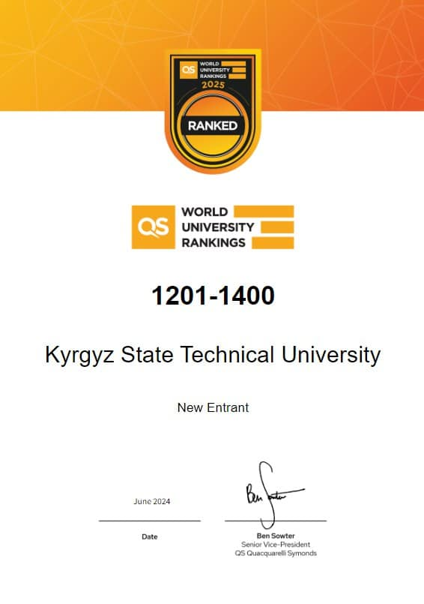
QS World University Rankings 2025

Slide 13
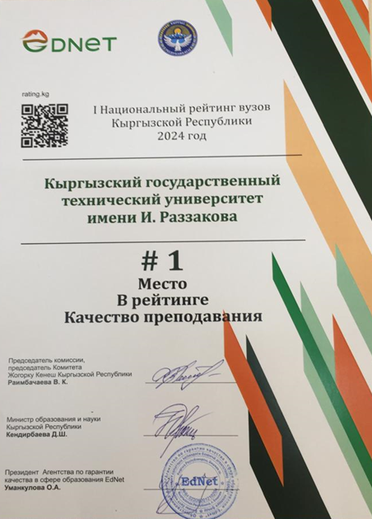
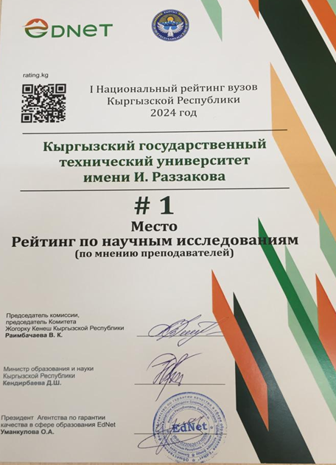
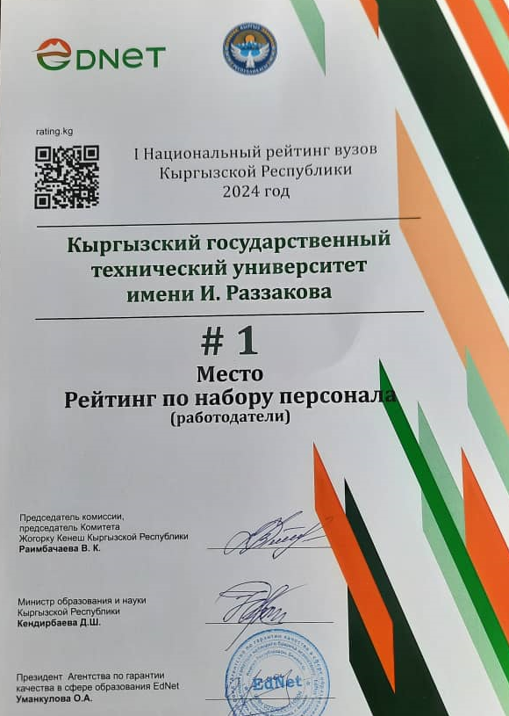
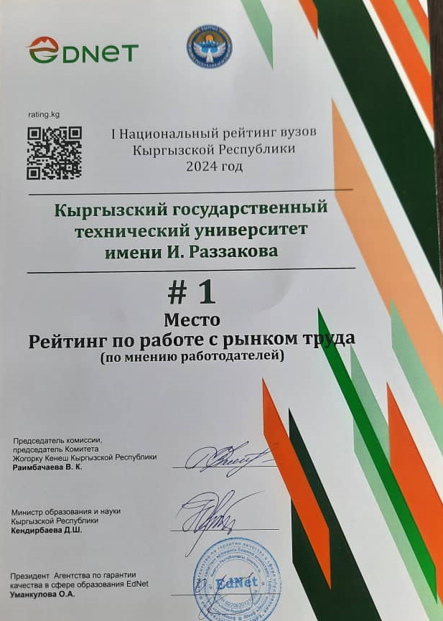
КЫРГЫЗ РЕСПУБЛИКАСЫНЫН ЖОЖдорунун
1- УЛУТТУК РЕЙТИНГИ 2024-ж.
ЖОЖдор алты критерийдин негизинде бааланды: окутуунун сапаты, иш берүүчүлөрдүн баалары, илимий изилдөөлөр, цитирлөө индекси, чет элдик студенттердин саны, жумушка алуу.
И. Раззаков атындагы КМТУ рейтинге катышкан 27 университеттин арасында III-орунга ээ болду.

Slide 14
Жаңы окуу жылында КМТУда төмөндөгү сандагы билим берүү программалары ишке ашырылат
магистратура – 50 багыт
бакалавриат – 68
инженердик программалар (адис) – 10
PhD - 14
ОКББП – 47

Slide 15
2024-жылга жаңы профилдердин тизмеси (бакалавр)
№ | Шифр | Направление | Профиль | Институт
1 | 590100 | Информационная безопасность | Information Security / Информационная безопасность автоматизированных систем | ИИТ
 |  |  | Cybersecurity / Кибербезопасность | ИИТ
2 | 710200 | Информационные системы и технологии | Information Systems & Technology / Информационные системы и технологии искусственного интеллекта. | ИЭТ
3 | 550500 | Технологическое образование | Psychology & Pedagogy of Vocational Education / Психология и педагогика профессионального образования | МВШЛ
4 | 700500 | Мехатроника и робототехника | Robotics & Mechatronics Engineering / Автоматизация, робототехника и мехатроника | ИТР
5 | 700300 | Автоматизация технологических процессов и производств
6 | 650500 | Прикладная механика | Industrial Design & Computational Engineering/ Промышленный дизайн и вычислительная инженерия | КГТИ
7 | 700600 | Стандартизация и метрология | Metrology & Measurement Technology / Метрология, стандартизация и сертификация | ВШЭиБ
8 | 650400 | Технологические машины и оборудование | Food Engineering / Машины и аппараты пищевых производств | КГТИ
9 | 740700 | Технология и конструирование изделий легкой промышленности | Fashion & Textile Technologies/ Технология и конструирование изделий текстильной и легкой промышленности | ТИ
10 | 740200 | Технология и производство продуктов питания животного происхождения | Food Scince & Technology / Пищевые технологии | ТИ
11 | 740100 | Технология и производство продуктов питания из растительного сырья

Slide 16
2024-жылга профилдердин тизмеси (бакалавр)
12 | 740600 | Технология полиграфического и упаковочного производства | Media Communications & Publishing / Медиа коммуникации и полиграфические технологии | КГТИ
13 | 740300 | Технология продукции и организации общественного питания | Catering Technology & Restaurant Management / Технология организации общественного питания и ресторанный бизнес | ТИ
14 | 690200 | Радиотехника | Smart Electronic Systems / Электроника и интеллектуальные системы | ИЭТ
15 | 640200 | Электроэнергетика и электротехника / Electrical Engineering | Electrical Engineering / Электроэнергетика и электротехника | ЭИ
 |  |  | Renewable Energy / Возобновляемые источники энергии | ЭИ
16 | Эксп.план |  | Eastern Architecture / Восточная архитектура и дизайн (спец) | ИАД
17 | Эксп.план |  | Architectural Restoration Program / Архитектурная реновация (спец) | ИАД
18 | 750500 | Строительство / Civil Engineering | Heat & Gas supply, Ventilation & Green Technologies / Теплогазоснабжение, вентиляция и зеленые технологии | КИСИ
 |  |  | Structural & Architectural Engineering / Структурное и архитектурное проектирование | КИСИ
19 | 630400 | Нефтегазовое дело | Oil & Gas Engineering / Нефтегазовое дело | КГМИ
20 | 630004 | Физические процессы горного и нефтегазового производства (спец)
21 | 630001 | Прикладная геология (спец) | Applied Geology / Прикладная геология (спец) | КГМИ
22 | 630002 | Технология геологической разведки (спец)
23 | Эксп.план |  | Artificial Intelligence & Machine Learning/ Искусственный интеллект и машинное обучение | КГМИ
24 | Эксп.план |  | Business Analytics & Statistics / Бизнес аналитика и статистика | ВШЭиБ
25 | Эксп.план |  | International Trade & E-commerce / Международная торговля и электронная коммерция (СОП с КНР) | ВШЭиБ
26 | Эксп.план |  | Business Information Systems & Programming Technologies / Информационные системы и технологии программирования | ВШЭиБ
27 | 580100 | Экономика | Finance, Accounting & Taxes / Финансы, бухгалтерский учет и налоги | ВШЭиБ

Slide 17
2024-жылга жаңы профилдердин тизмеси (магистратура)
№ | Шифр | Направление | Профиль | Институт
1 | 620100 | Геодезия и дистанционное зондирование | Geodesy / Геодезия | КИСИ
2 | 520500 | Картография и геоинформатика | Geoinformatics / Геоинформатика | КИСИ
3 | 590100 | Информационная безопасность | Information Security / Информационная безопасность автоматизированных систем | ИИТ
 |  |  | Cybersecurity / Кибербезопасность | ИИТ
4 | 710200 | Информационные системы и технологии | Information Systems & Technology / Цифровые технологии и разработка интеллектуальных информационных систем | ИЭТ
5 | 550800 | Профессиональное обучение | Psychology & Pedagogy of Vocational Education / Психология и педагогика профессионального образования | МВШЛ
6 | 650400 | Технологические машины и оборудование | Food Engineering / Машины и аппараты пищевых производств | КГТИ
7 | 650500 | Прикладная механика | Industrial Design & Computational Engineering/ Промышленный дизайн и вычислительная инженерия | КГТИ
8 | 700500 | Мехатроника и робототехника | Robotics & Mechatronics Engineering / Автоматизация, робототехника и мехатроника | ИТР
9 | 700300 | Автоматизация технологических процессов и производств
10 | 700600 | Стандартизация, сертификация и метрология | Metrology & Measuring Technology / Метрология, стандартизация и сертификация | ВШЭиБ
11 | 700400 | Управление качеством

Slide 18
2024-жылга жаңы профилдердин тизмеси (магистратура)
12 | 740100 | Технология и производство продуктов питания из растительного сырья | Food Scince & Technology / Пищевые технологии | ТИ
13 | 740200 | Технология и производство продуктов питания животного происхождения
14 | 740300 | Технология продукции и организации общественного питания | Catering Technology & Restaurant Management / Технология организации общественного питания и ресторанный бизнес | ТИ
15 | 740700 | Технология и конструирование изделий легкой промышленности | Fashion & Textile Technologies/ Технология и конструирование изделий текстильной и легкой промышленности | ТИ
16 | 690200 | Радиотехника | Smart Electronic Systems / Электроника и интеллектуальные системы | ИЭТ
17 | 640200 | Электроэнергетика и электротехника | Electrical Engineering / Электроэнергетика и электротехника | ЭИ
 |  |  | Renewable Energy / Возобновляемые источники энергии | ЭИ
18 | 740600 | Технология полиграфического и упаковочного производства | Media Communications & Publishing / Медиа коммуникации и полиграфические технологии | КГТИ
19 | 580100 | Экономика | Finance & Credit / Финансы и кредит | ВШЭиБ
 |  |  | Accounting, Analysis & Audit / Учет, анализ и аудит | ВШЭиБ
20 | 710200 | Информационные системы и технологии | IT Project Management / Управление IT проектами | ВШЭиБ
21 | Эксп. план |  | Data Analytics & Economics / Аналитка данных и экономика | ВШЭиБ
22 | 581000 | Маркетинг | Digital Marketing / Цифровой маркетинг | ВШЭиБ
23 | Эксп. план |  | Public Administration & City Planning / Государственное управление и городское планирование
24 | Эксп. план |  | IT Law & Intellectual Property / Цифровое право и интеллектуальная собственность

Slide 19
2023-24-о.ж. аягына билим алуучулардын саны университет боюнча - 22941 студенттерди түздү

Slide 20
КР ББИМ тарабынан бекитилген алдын ала табыштама боюнча университетти 4992 студенттин аякташы күтүлүп жатат
2024-25-о.ж. абитуриенттерди кабыл алуу планы боюнча божомолдоо:
күндүзгү окутуу боюнча – 5500
сырттан окутуу боюнча (АОТ колдонуу менен) – 1500
магистратурага – 1090 (күндүзгү) жана 260 (сырттан)

Slide 21
2023-2024-окуу жылында эки дипломдук программада төмөнкү багыттар боюнча 7 студент окуусун аяктайт:
Казан мамлекеттик энергетика университети:
- Электроэнергетика жана электротехника - 3 студент;
Д.Ф.Устинов атындагы “ВОЕНМЕХ” Балтика мамлекеттик техникалык университети:
- Машине куруу - 2 студент;
- Маалыматтык системалар жана технологиялар - 2 студент.

Slide 22
МАТРИЦА ИНДИКАТОРОВ МОНИТОРИНГА И ОЦЕНКИ РЕАЛИЗАЦИИ ПРОГРАММЫ «КАЧЕСТВЕННОЕ ОБРАЗОВАНИЕ» СТРАТЕГИИ КГТУ за 1-е полугодие 2024 г.
Стратегические задачи | Наименование индикатора | Ед. изм. | Базо- вый год | Промежуточные индикаторы |  | Ответственная структура | Исполнение
 |  |  | 2022 | 2023 план/ факт | 2024 план/ факт
Создание междисциплинарных областей в ОП, в том числе по базовой докторантуре (PhD/по профилю) | Количество образовательных программ на стыке «областей» | ед. | 4 | 5/5 | 6/6 | УУ | Бакалавриат: - Искусственный интеллект и машинное обучение -Бизнес аналитика жана статистика - Международная торговля и электронная коммерция (СОП с КНР) Магистратура: - Аналитика данных и экономика -Государственное управление и городское планирование - Цифровое право и интеллектуальная собственность
 | Количество совместных междисциплинарных структурных подразделений (факультет, институт) с партнерским вузом | ед. | - | 1 | - | Проректор по АР | Создан межвузовский факультет с КГМА.
 | Количество PhD программ | ед. | 12 | 14/14 | 16/- | ОАиД | 1. Архитектура; 2. Строительство/ВВ; 3. Горное дело 4. Геодезия и дистанц.зондирование 5. Прикладная геология 6. Компьютерные и ИТ 7. Логистика 8. Машиностроение 9. Реставрация и реконстр.арх.наследия 10. Строительство 11 . Технология продов.продуктов 12. Электроэнергетик аи электротехника 13. Теоретическая и прикладная механика 14. Стр-во/Здания:энергоэф., ЭА, изм.климата

Slide 23
Развитие филиалов университета как центров подготовки кадров с учетом региональной и отраслевой специфики, развития науки и социокультурного развития регионов | Количество разработанных и реализуемых программ с учетом региональной специализации в востребованных направлениях | ед. | 1 | 2/13 | 3/13 | Филиалы | 1. Токмок – 4 ОП, 2. Кара-Куль – 4 ОП, 3. Кызыл-Кия – 5 ОП
 | Количество образовательных программ, реализуемых с зарубежными вузами | ед. | 2 | 5/2 | 8/(7) | ОМС | ИТ(Болгария,Италия), ПМИ (Италия), Языки (Корея, Китай), Экология(Польша), Тг, ТШИ, ТППП
 | Количество совместных и\или двудипломных образовательных программ | ед. | 30 | 32/33 | 35/33 (3 ОП-2-х диплом.) | ИСОП | Электроэнергетика, Машиностроение, Информационные системы и технологии
Организация практикоориентированного обучения | Количество филиалов кафедр на базе производственных предприятий или организаций | ед. | 5 | 10/8 | 15/(7) | УУ | Открыты 3 филиала: -филиал кафедр ИЭТ на базе национальной телерадиовещ. Корпорацией КР, - филиал каф. АТ на базе БПАТП, -филиал каф. АТ, АиР, ВИЭ, ЭМ, ИСиТ, МАПП, ПОКС, ЭТТМ, ЭЭ на базе Института машиноведения и автоматики НАН КР
 | Количество научно-практических лабораторий для решения задач по внедрению Smart IT, Big Data, HPC, IoT и в др. деятельностях КГТУ | ед. | 2 | 3/- | 5/5 | Институты и высшие школы | 1. Центр инновационного дизайна Шелкового пути 2. Лаборатория Cezeri Lab в КГТУ 3. УЦ«Бесп..летат.аппараты» 4. Мастерская «Лу Бань в КР» 5. Академия Samsung
Внедрение в содержание образовательных программ вопросов устойчивого развития, зеленой экономики и принципов ресурсосберегающей экономики | Доля ОП с модулями по устойчивому развитию и принципов ресурсосберегающей экономики | % | 2 | 10/10 | 20/20 | УУ | ОП ВШЭБ

Slide 24
Получение обучающимися навыков по рабочим профессиям с присвоением квалификаций, использование производственных баз передовых предприятий отрасли | Доля программ дополнительного образования в рамках сотрудничества с международными и отечественными компаниями | % | 2 | 10/10 | 20/20 | ЦПК | Открыты 13 программ.
Актуализация образования в соответствии с приоритетами рынка труда и системой квалификаций | Система обратной связи с заинтересованными сторонами (работодателями) |  |  | √ |  | ЦПрК | в работе
 | Доля ОП, прошедших международную аккредитацию | % | 3 | 5/5 | 10/5 | ДКО | 7 ОП прошли процедуру межд. аккредит.
 | Система поддержки трудоустройства и карьерного роста выпускников |  |  | √ |  | ЦПрК | в работе
 | Локальные документы с учетом применения принципов академической честности | % | 20 | 30/30 | 50/80 | ДКО, ДНИ | Разработан кодекс академической честности для ППС и студентов.
Совершенствование довузовского образования | Организационно-управленческая структура, инфраструктура колледжей |  |  | √ |  | АХО | Оптимизированы специальности, организационно-управл структура приведена в единую форму.
Развитие программ многоязычного образования | Доля образовательных дисциплин на кыргызском языке | % | 10 | 15/10 | 20/10 | Проректор по АР, директора институтов и высших школ | в работе
 | Доля образовательных программ на иностранном языке (в т.ч. с углубленным изучением языка) | % | 8 | 50/50 | 70/50 | Проректор по АР, МС, директора институтов и высших школ | в работе

Slide 25
1. «КМТУнун жаңы окуу жылына даярдыгы жөнүндө» маалыматы эске алынсын.
2. Окуу башкармалыгы:
IT-департаменти менен биргеликте окуу процессине университеттин өз алдынча маалыматтык системин ишке ашыруу жана жайылтуу боюнча ишин улантсын. Мөөнөтү – жыл ичинде;
2024-2025-о.ж. кыргыз жана англис тилинде окуу топторун ачуу жана мамлекеттик тилде окутуу пландалсын. Мөөнөтү – 2024-ж. 15.09 чейин;
университеттин бөлүмдөрүнүн ишмердүүлүгүн баалоо жана текшерүү процедурасына мамлекеттик тилдин абалы жана өнүгүшү боюнча маселе кошумча ишмердүүлүктүн критерийлери катары кабыл алынсын жана отчет тапшыруу каралсын. Мөөнөтү – жыл ичинде.
3. Түзүмдүк бөлүмдөрдүн жетекчилери жана кафедра башчылары:
2024-25-о.ж. даярдыктарды камсыздоо иштерин бүтүрүшсүн. Мөөнөтү – 2024-ж.15.09 чейин;
окуу китептерин, окуу-усулдук куралдарды, магистрлик жана бакалавр программаларынын дисциплиналары үчүн ОУК түзүү боюнча иштерди улантышсын. Мөөнөтү – 2024-ж.15.09 чейин;
профессордук-окутуучулар курамына мамлекеттик тилде багыттар жана адистиктер боюнча китептерди пландоо жана даярдоо милдеттендирилсин. Мөөнөтү – жыл ичинде;
2024-25-о.ж. окутуулучу дисциплиналар боюнча электрондук билим берүү ресурстарын университеттин билим берүү порталына жайгаштырсын. Мөөнөтү – 2024-ж. 30.06 чейин;
2024-25-о.ж. ПОКтун штаттык тизимин түзүү, окуу-лабораториялык базаны даярдоо, кафедраларды усулдук жана техникалык жактан камсыздоо боюнча керектүү чаралар көрүлсүн. Мөөнөтү – 2024-ж. 01.09 чейин;
компетенттүү мамиленин негизинде бүтүрүүчүлөр менен студенттердин мамлекеттик тилди тийиштүү деңгээлде билүүсүн камсыздашсын. Мөөнөтү – жыл ичинде;
мамлекеттик тилде окуу процессин ишке ашыруу максатында окуу процессине жаңы инновациялык технологияларды, усулдуктарды жана формаларды иштеп чыгып киргизүүнү камсыздашсын. Мөөнөтү – жыл ичинде.

